Slide 1

ШИНЖЛЭХ УХААН ТЕХНОЛОГИЙН ИХ СУРГУУЛЬ
Мэдээлэл, Холбооны Технологийн Сургууль
F.CSM101 Программчлалын үндсэн аргууд
Зэрэгцээ программчлал
Лекц 12
Доктор (Ph.D) Ганбаатарын ГАНБАТ
2023-2024 Хавар

Slide 2
12
#
#
Лекцийн агуулга
Түүхэн товчоо
Зэрэгцээ программчлалын хэлбэрүүд
Харилцах механизмууд
Синхрончлолын механизмууд
Дундын санах ой
Мессеж солилцоо

Slide 3
#
#
Удиртгал
Программыг биелэлтийн хувьд,
Хяналтын дарааллыг бүх командыг биелэх эрэмбийн дагуу холбон урсгал (thread) гэж төсөөлж болно.
Дараалсан программ: Зөвхөн нэг урсгал
Зэрэгцээ программ: хэд хэдэн идэвхтай урсгал
Урсгал гэдгээр ихэнхдээ процесс, даалгавар эсвэл зэрэгцээ программын тухай ярьдаг ч нэгэн зэрэг идэвхтэй байх тусдаа ажилладаг хэд хэдэн контексттэй тохиолдлыг авч үздэг.
Хэлний хувьд: жнь Ада урсгалын даалгавар (task) гэдэг.

Slide 4
# УДИРТГАЛ
#
Процесс
Ерөнийдөө өөрийн гэсэн хаягийн орон зай бүхий зааврын нийтлэг багцыг процесс гэнэ.
Үйлдлийн систем шиг
Процессыг нөөц (жнь, санах ой) дундаа ашиглаж буй хэд хэдэн урсгалаас бүрдсэн гэж үзнэ.
Үйлдлийн систем нь
хувийн хаягийн орон зай бүхий хүнд жинтэй (heavyweight) процесс
дундын орон зайг хуваалцах хөнгөн (lightweight) процес (урсгал).

Slide 5
#
#
Түүхэн товчоо
Компьютерын ШУ-ы бусад олон чухал чиглэлүүдийн нэгэн адил зэрэгцээ байдал нь техник хангамжийн архитектурын шинэчлэлээс үүдэлтэй
1960s device controller: CPU-ийн шууд оролцоогүйгээр data I/O удирдах.
CPU нь I/O илгээгээд дуустал хүлээдэг байсан.
Төхөөрөмж нь харьцангуй (жнь С/О vs регистр) удаан
CPU алдагдал: Карт уншигч 4 card/s, 1960s компьютер 40к/с заавар.
Тасалдал дээр суурилсан төхөөрөмжийн контроллер ба тэдгээрийн харилцааны механизм нь энэхүү үр ашиггүй байдлыг шийдсэн:
CPU нь device controller-т IO команд илгээгээд, бусад заавраа үргэлжлүүлнэ
Төхөөрөмж ажиллаж дуусахад контроллер CPU-г тасалдуулах дохио өгдөг.

Slide 6
# ТҮҮХЭН ТОВЧОО
Зэрэгцээ байдлын судалгаа
#
Зэрэгцсэн байдал нь програмчлалд шинэ асуудал оруулж, зэрэгцээ байдлыг судалгаа эхэлсэн
Жнь Уралдааны нөхцөл: Тооцооллын үр дүн нь үйлдлийн эрэмбээс хамаарч дундын өгөгдөлд хандах үед тохиолддог нөхцөл.
Жнь, дискнээс өгөгдөл уншин тооцоолол хийдэг программ.
Программ дагалдах төхөөрөмжөөс өгөгдлийг унших явцад бусад утга дээр тооцооллоо үргэлжүүлдэг байхыг хүснэ.
Гэсэн ч дискний дохио хэзээ тооцооллыг тасалдуулахыг таамаглаж чадахгүй:
Тасалдал нь санах ойд зарим утгыг ачаалсны дараа тооцооллыг зогсоож, улмаар тасалдал баригч эдгээр утгыг даран бичиж, тооцоолол үргэлжлэхдээ буруу data дээр ажиллаж болно.
Notes:
Компьютерын ШУ-ы бусад олон чухал чиглэлүүдийн нэгэн адил зэрэгцээ байдал нь техник хангамжийн архитектурын шинэчлэлээс үүдэлтэй
1960s device controller.
Дагалдах төхөөрөмжид хандах нь дагалдах төхөөрөмжөөс өгөгдөл өгөх/авахыг хүлээхэд CPU-ийн циклийн тодорхой хэсгийг дэмий үрдэг гэсэн үг юм

Slide 7
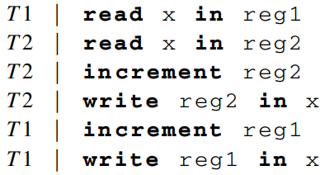
# ТҮҮХЭН ТОВЧОО
Синхрончлолын хэрэглээ
#
T1 ба T2-ын зааврын дараалал: 20 гаруй байхаас 2 нь л зөв бодно.
x утгыг 2 болгох: T1/T2-ийг бүтэн, дараа нь нөгөө урсгалыг бүтэн биелүүлэх.
Notes:
Компьютерын ШУ-ы бусад олон чухал чиглэлүүдийн нэгэн адил зэрэгцээ байдал нь техник хангамжийн архитектурын шинэчлэлээс үүдэлтэй
1960s device controller.
Дагалдах төхөөрөмжид хандах нь дагалдах төхөөрөмжөөс өгөгдөл өгөх/авахыг хүлээхэд CPU-ийн циклийн тодорхой хэсгийг дэмий үрдэг гэсэн үг юм

Slide 8
# ТҮҮХЭН ТОВЧОО
Чухал түлхэц
#
Синхрончлол, зэрэгцээ байдлын анхны хэрэгслүүд
mutual exclusion механизм, эгзэгтэй муж (critical section)
Зэрэгцээ байдал нь зөвхөн ҮС-ийн түвшинд, хязгаарлагдмал байсан
Time-sharing систем: Дээд түвшний хэл дээр зэрэгцээ байдлыг хэрэглэх
1960 сүүл: Зэрэгцээ ажиллах техник, модель.
мултипроцессорын анхны архитектурууд
Олон процессор нь өөр өөр програм эсвэл нэг програмын хэсгүүдийг хамтран (эсвэл параллел) гүйцэтгэхэд тусалдаг.
Алгоритм, арга зүйн шинэ асуудлууд бий болсон: параллел программчлал.
1960s: Компьютерын анхны сүлжээ.
Машинууд хол зайтай ч нэг нь нөгөөдөө нээсэн замаар “ярилцдаг” зэрэгцээ байдлын өөр нэг модел: хуваарилагдсан тооцоолол, дэд бүтцээр дамжих мессеж солилцоонд суурилсан механизмыг ашигладаг.
Notes:
Багц (batch) хэлбэрийн анхны мултирограмчлалын системүүд нь зөвхөн үйлдлийн системийн түвшинд маш хязгаарлагдмал хэлбэрээр зэрэгцэн ажиллахыг зөвшөөрдөг (нэг процесс нь зөвхөн оролт, гаралтын үйлдлээр л CPU руу хандах эрхийг бусад процесст шилжүүлдэг).
параллел программчлал нь програмчлалын хэлтэй ихэвчлэн холбоотой байдгаас салбаруудыг хамардаг шинжлэх ухааны тооцооллын хэрэглээнд зориулж боловсруулагдсан.

Slide 9
#
#
Зэрэгцээ программчлалын төрлүүд (CP types)
Физик зэрэгцээ байдал (physical concurrency)
Жнь: хэд хэдэн процессортой машины хувьд хоёр урсгалын (процесс, программ) биелэлт хамтарсан эсвэл параллел байна.
Зэрэгцээ ажиллагаа нь цуварсан биелэлтэнд задардаг
Логик зэрэгцээ байдал (logical concurrency)
Зөвхөн логик түвшний зэрэгцээ байдал
Программ нь биелэлтээрээ зэрэгцээ гэж хардаг
Програмчлалын хэл нь зарчмын хувьд системийн гүйцэтгэлийн үзүүлэлт, биелэх хугацааг тооцохоос бусдаар энэ ялгаа ч ач холбогдолтой биш
хэрэв хугацааны Ts нэгжид ажилладаг тухайн асуудлын дараалсан шийдэлтэй, мөн ижил бодлогыг Tp-д ажилладаг зэрэгцээ шийдэлтэй бол физик зэрэгцүүлэлтийн хувьд Tp < Ts байх болно.
Notes:
Томьёо нь маш комплекс бүтэцтэй байж болно. Энэ хүндрэл нь ерөнхийдөө баталгааг хайхад хийгддэг оролдлогыг шаарддаг.

Slide 10
# CP TYPES
Параллел программчлал
#
Физик зэрэгцээ програмчлалтай бро ерөнхийдөө парллел програмчлал
Өгөгдлийн параллелизм: нэг үйлдлийг өөр өөр өгөгдөлд хэрэглэдэг
Үйлдлийн параллелизм: Ижил өгөгдлийн багцад өөр өөр үйлдлүүдийг параллел ашигладаг
Өөр өөр процессор дээрх ажлын хуваалт
Алгоритм, аргууд нь load-balance дэмждэг бол гүйцэтгэлийг үр дүнтэй
Тусгай мулти-процессор (вектор процессор г.м) архитектур ашигладаг
ШУ-ы тооцооллын салбарт чухал практик хэрэглээтэй: Weather model
Тусгай алгоритм, арга зүйтэй ч хэл шинжлэл талаасаа = логик зэрэгцээ
Дундын СО-той мулти-процессор машинаас - компьютер сүлжээ хүртэлх
Синхрончлол: Логик зэрэгцээтэй адил (дундын СО, мессеж солилцоо)

Slide 11
# CP TYPES
Мулти-Урсгалт программчлал
#
Нэгээс олон урсгал/процесс байх.
1 машин (1 процессор, дундын санах ойн мулти-процессор) дээр ажиллаж буй нэг программын ижил хугацаанд орших олон идэвхтэй биелэлт.
Зэрэгцсэн урсгал ба процессуудыг ашиглах хэрэгцээ, шаардлага нь тухайн програмын шийдвэрлэх ёстой асуудлын мөн чанараас хамаарна.
Жнь, орчин үеийн веб хөтөч: шинэ хуудас нээх линк орвол шинэ хуудастай холбоотой пакетуудын татах, удирдах, хэлбэржүүлэх (formatting) болон үзүүлэх (магадгүй шинэ урсгалуудыг нээх) гэх мэт шинэ урсгалыг нээдэг.
Хэрэглэгч удаан үйлдлийн (зураг харуулах) биелэлтээр илүү хурдан үйлдлийг шийтгэхгүйгээр хөтчийн бусад функцуудтай харилцах боломжтой.
Нэг процессортой машинд CPU-г шууд л эзэлдэг (жнь, удаан ажиллагаа дуусахыг хүлээх) эсвэл хэт удаан (бусад тооцоолол үргэжлэхийг хориглоно) урсгалаас зайлсхийхийн тулд хэрэгжүүлэх зарим арга техник хэрэгтэй.

Slide 12
# CP TYPES
Хуваарилагдсан (Distributed) программчлал
#
Тархсан физик бүтцээс бүрдсэн машинууд дээр ажиллах зориулалттай.
тархсан СО-той мулти-компьютер, янз бүрийн архитектур ба тополог бүхий бодит компьютер сүлжээ.
Хамгийн чухал:
тооцооллын системийн зангилаанууд нь физикийн хувьд тархсан, санах ойгоо хуваалцаж чадахгүй
мессеж солилцоонд суурилсан зохих механизм, харилцааны командуудыг нэвтрүүлэх ёстой.

Slide 13
# CP TYPES
Бусад
#
Зэрэгцээ идэвхжлийн байдлын нь хувьд:
доод түвшний заавар,
дээд түвшний хэлний командууд,
програмын хэсгүүд
бүхэлдээ тусдаа програмууд.
Эхний/сүүлийнх нь зэрэгцээ компиляц, архитектур, харилцах протоколтой илүү холбоотой байна.
Нэгж-команд: СО-д дата-г яаж хуваарилах, хэдэн процессор ашиглахыг тусгай тэмдэглэгээ хэрэглэн компиляторт өгдөг уламжлалт дараалсан хэл.
Энэ мэдээллийг ашиглан компилятор нь физик машины онцлогуудыг (ихэвчлэн хуваалцсан санах ойтой олон процессор) ашиглах боломжтой оновчилсон параллел объект кодыг гаргадаг.
90s, High Performance Fortran (HPF), data параллелизм бүхий программыг бүтээх боломжтой, ялангуяа ШУ-ы хэрэглээнд ашиглагддаг.

Slide 14
# CP TYPES
Харилцах механизм
#
Зэрэгцээ програмчлалын хүрээнд (төрлөөс үл хамааран) өөр өөр модел, хэлний нийтлэг хоёр тал нь харилцаа, синхрончлолын механизм юм.
Дундын санах ой дээрх харилцаа - shared memory
Мессеж дамжуулах харилцаа – message exchange
Send / Receive үйлдэл
2 тал тохиромжтой харилцааны бүтэцтэй бол channel

Slide 15
# CP TYPES
Синхрончлолын механизм
#
Дундын санах ойн харилцааны тодорхой бөгөөд синхрончлолын механизмууд тодорхой хэлбэрээр байдаг.
mutual exclusion ба condition synchronization
завгүй хүлээх (busy waiting) болон блок (мөн хуваарьт-суурилсан синхрончлол гэж нэрлэдэг) ашигладаг.
Asynchronous Communication
Мессеж илгээх, хүлээн авах нь цахим шуудангийн нэгэн адил өөр өөр цаг үед явагддаг:Send үйлдэл Non-Blocking, Receive нь Blocking,
Channels хэрэгжүүлэхэд хүндрэлтэй (зарчмын хувьд илгээсэн бөгөөд хараахан хүлээн аваагүй дурын тооны мессеж).
Synchronous Communication

Slide 16
#
#
Дундын санах ой
Олон урсгал дундын хувьсагч (ижил санах ойн хэсэгт) хандах боломжтой.
Харилцаа зөв байхын тулд уралдааны нөхцөл болон бусад буруу байдлаас зайлсхийхийн тулд тусгай синхрончлолын техник хэрэгтэй.
Busy Waiting
Locks
Barriers
Scheduler-Based Synchronization
Semaphores
Monitors
Notes:
Томьёо нь маш комплекс бүтэцтэй байж болно. Энэ хүндрэл нь ерөнхийдөө баталгааг хайхад хийгддэг оролдлогыг шаарддаг.

Slide 17
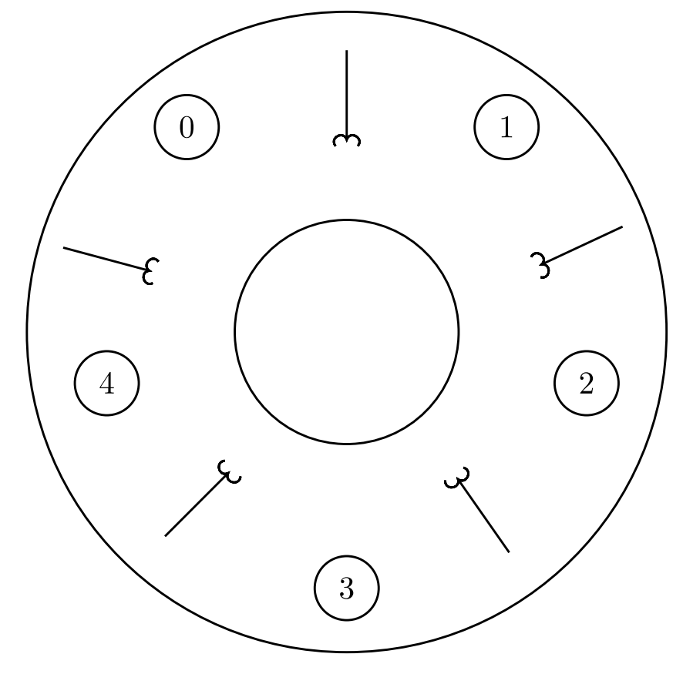
#
#
Semaphores жишээ
# ДУНДЫН СО
#
First-In-First-Out (FIFO)
The dining philosophers problem
Notes:
Томьёо нь маш комплекс бүтэцтэй байж болно. Энэ хүндрэл нь ерөнхийдөө баталгааг хайхад хийгддэг оролдлогыг шаарддаг.

Slide 18
#
#
Мессеж солилцоо
Хоёр харилцагч хоорондоо "ярилцаж"-ын тулд хэнд мессеж илгээх, хэнээс мессеж хүлээн авахаа мэддэг механизмтай байх ёстой.
Талууд өөрсдөө тодорхойлох болох нэрлэх механизм хэрэгтэй.
Илгээгч ба хүлээн авагч нь процессууд гэж үзнэ
Naming Mechanisms: Name, Port, Channels
Asynchronous Communication
Synchronous Communication
Remote Procedure Call
Notes:
Томьёо нь маш комплекс бүтэцтэй байж болно. Энэ хүндрэл нь ерөнхийдөө баталгааг хайхад хийгддэг оролдлогыг шаарддаг.

Slide 19
ШИНЖЛЭХ УХААН ТЕХНОЛОГИЙН ИХ СУРГУУЛЬ
Мэдээлэл, Холбооны Технологийн Сургууль
АНХААРАЛ ТАВЬСАНД БАЯРЛАЛАА

